Slide 1
R语言数据结构
汇报人：陈亮生
2022.4.24
参考书目：Advanced R(Hadley Wickham)

Slide 2
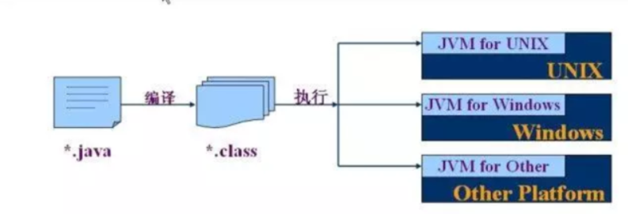
1.编程语言的种类
编译型：C、C++ 、......
编译器
代码
机器码
内存
CPU执行
解释型：python、R 、......
解释器
解释器
代码
字节码
机器码
内存
CPU执行
兼顾解释型和编译型：java、....

Slide 3
2.R语言
解释器
解释器
代码
字节码
机器码
内存
CPU执行
R语言解释器的工作细节？
为什么要了解？优化写的R代码运行效率

Slide 4

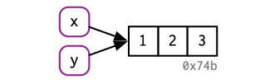
3.1Names and values：binding
x <- c(1, 2, 3)
y <- x
x，y存储的是c（1，2，3）的内存地址
优点：节约内存空间
obj_addr(x)
#> [1] "0x7fe11b31b1e8"
obj_addr(y)
#> [1] "0x7fe11b31b1e8"
验证：存储的是的内存地址，而不是把c(1,2,3)分成两份单独存储

Slide 5
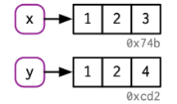
3.2Names and values：Copy-on-modify机制
x <- c(1, 2, 3)
x，y存储的是c（1，2，3）的内存地址
优点：节约内存空间
y <- x
x <- c(1, 2, 3)
y <- x
y[[3]] <- 4
x
#> [1] 1 2 3
当修改x或y中的值时，复制一份新的

Slide 6
3.2Names and values：Copy-on-modify机制
x <- c(1, 2, 3)
y <- x
y[[3]] <- 4
x
#> [1] 1 2 3
当修改x或y中的值时，复制一份新的
x <- c(1, 2, 3)
cat(tracemem(x), "\n")
#> <0x7f80c0e0ffc8>
追踪c(1,2,3)在内存中的位置
y <- x
y[[3]] <- 4L
#> tracemem[0x7f80c0e0ffc8 -> 0x7f80c4427f40]:
y的数据对应的内存地址发生了改变

Slide 7
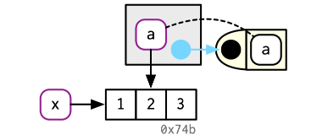
3.2Names and values：Copy-on-modify机制
f <- function(a) {
a
}
x <- c(1, 2, 3)
cat(tracemem(x), "\n")
#> <0x7fe1121693a8>
z <- f(x)
# there's no copy here!
untracemem(x)
函数体
没有发生复制

Slide 8
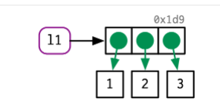
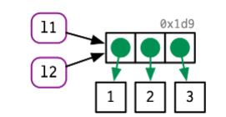
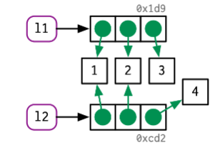
3.3Names and values：List
l1 <- list(1, 2, 3)
存储的是每个元素的内存地址
l2 <- l1
Copy-on-modify机制
l2[[3]] <- 4
没有重新复制一份新的，而是修改l2中的需要修改的地址

Slide 9
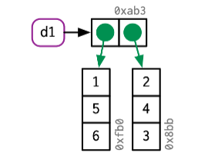
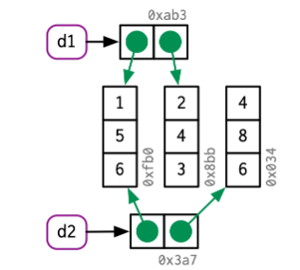
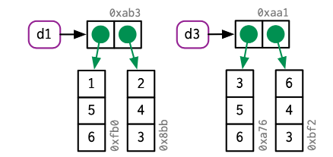
3.4Names and values：dataframe
dataframe是加以限制后的list
d1 <- data.frame(x = c(1, 5, 6), y = c(2, 4, 3))
d2 <- d1
d2[, 2] <- d2[, 2] * 2
每一列放在内存中不同的位置
d3 <- d1
d3[1, ] <- d3[1, ] * 3
对行进行改变会重新复制一份

Slide 10

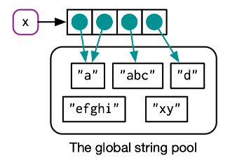
3.5Names and values：character
x <- c("a", "a", "abc", "d")
实际上的存储方式
全局字符池
ref(x, character = TRUE)
#> █ [1:0x7fe114251578] <chr>
#> ├─[2:0x7fe10ead1648] <string: "a">
#> ├─[2:0x7fe10ead1648]
#> ├─[3:0x7fe11b27d670] <string: "abc">
#> └─[4:0x7fe10eda4170] <string: "d">
验证：“a”存放的是同一个地址

Slide 11


3.6Names and values：Modify-in-place机制
v <- c(1, 2, 3)
如果只有一个引用，并且类型没有修改的话，则直接修改
v[[3]] <- 4

Slide 12
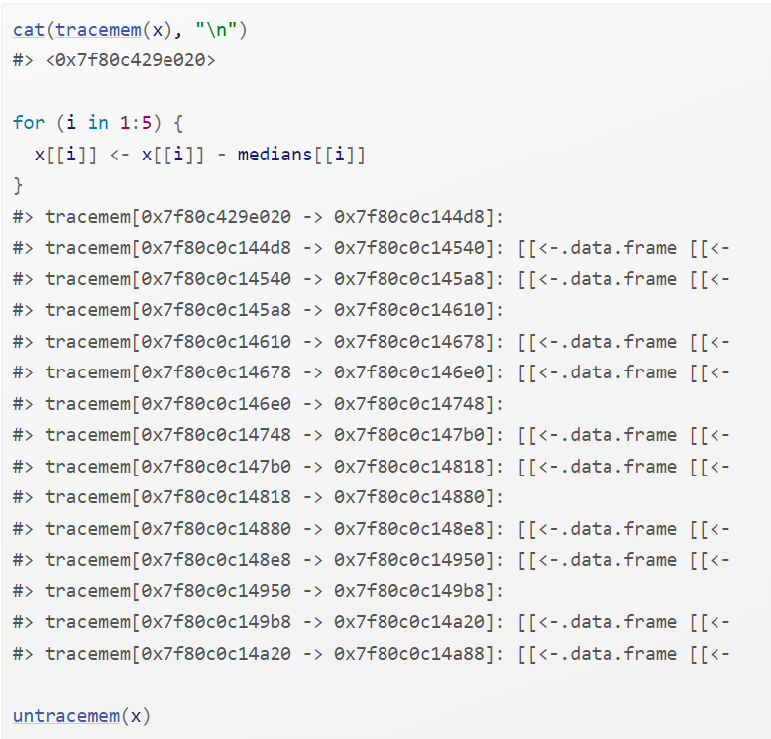
3.6Names and values：Modify-in-place机制
为什么应该尽量减少使用for循环？
x <- data.frame(matrix(runif(5 * 1e4), ncol = 5))
medians <- vapply(x, median, numeric(1))
for (i in seq_along(medians)) {
x[[i]] <- x[[i]] - medians[[i]]
}
对数据框进行的每次操作都进行了复制

Slide 13
3.6Names and values：Modify-in-place机制
为什么应该尽量减少使用for循环？
y <- as.list(x)
cat(tracemem(y), "\n")
#> <0x7f80c5c3de20>
for (i in 1:5) {
y[[i]] <- y[[i]] - medians[[i]]
}
#> tracemem[0x7f80c5c3de20 -> 0x7f80c48de210]:
对列表进行操作没有进行复制
为什么应该尽量减少使用for循环？
大部分人不清楚对数据进行什么操作不会进行数据的复制

Slide 14
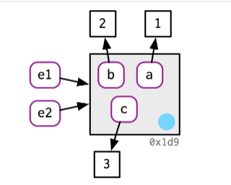
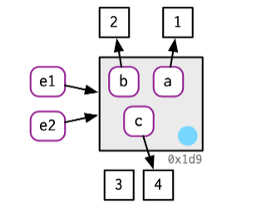
3.6Names and values：Modify-in-place机制
environment类型
e1 <- rlang::env(a = 1, b = 2, c = 3)
e2 <- e1
e1$c <- 4
e2$c
#> [1] 4

Slide 15
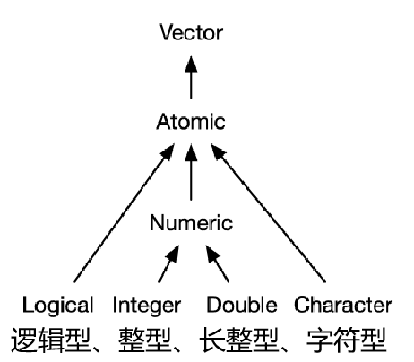
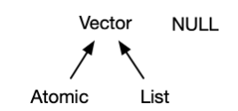
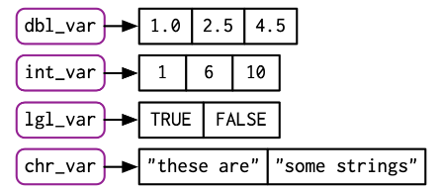
4.1vector:Atomic vectors
其他数据类型都是由原子向量和列表所组成的
lgl_var <- c(TRUE, FALSE)（逻辑型）
int_var <- c(1L, 6L, 10L)（整型）
dbl_var <- c(1, 2.5, 4.5)（长整型）
chr_var <- c("these are", "some strings")（字符型）
typeof(lgl_var)
#> [1] "logical"
typeof(int_var)
#> [1] "integer"
typeof(dbl_var)
#> [1] "double"
typeof(chr_var)
#> [1] "character"

Slide 16
4.1vector:Atomic vectors
强制类型转换
1 == "1" -> TRUE(1 -> “1”)
-1 < FALSE -> TRUE(FALSE ->0)

Slide 17
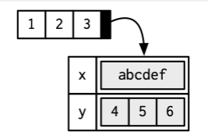
4.2vector:Attributes
矩阵、数据框等数据结构是如何被原子向量所定义出来的？通过增加属性
a <- 1:3
attr(a, "x") <- "abcdef"
attr(a, "x")
#> [1] "abcdef"
attr(a, "y") <- 4:6
str(attributes(a))
#> List of 2
#> $ x: chr "abcdef"
#> $ y: int [1:3] 4 5 6
attributes(a[1])
#> NULL
attributes(sum(a))
#> NULL
数据的属性通常是短暂的，除了dim属性和names属性

